Slide 1
Kinda_avito
Путиловский Михаил

Slide 2
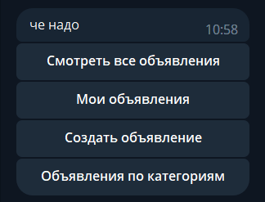
Идея проекта
Идея пришла спонтанно, думал буквально минуты 2. В целом тема хорошая и с базой работы много и с апишкой поковыряться пришлось, и с ботом.
Бот позволяет создавать объявления о продаже чего либо, просматривать объявления других пользователей (можно все подряд, можно по категориям), удалять свои объявления
добри бот

Slide 3
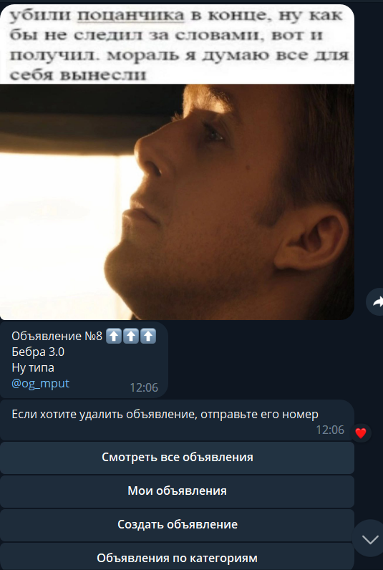
Реализация
Бот работает по мною же созданной апишке.
Созданы таблицы бд для объявлений, пользователей, картинок и категорий. Ко всем этим таблицам прикручен отдельный для каждой restful ресурс.
Созданы два диалога с ботом.

Slide 4
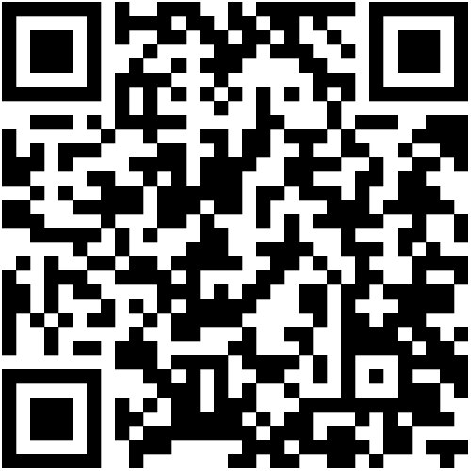
Выводы
Разрабатывать было интересно, но механической работы многовато, по типу создания объектов баз.
В будущем скорее всего прикручу к апишке еще и сайт, добавлю избранные лоты, уведомления о снижении цен на отслеживаемые товары.
https://t.me/image_shakal_bot

